Slide 1
Vyyhti-projekti
Maiju, Noora, Juha, Joel

Slide 2
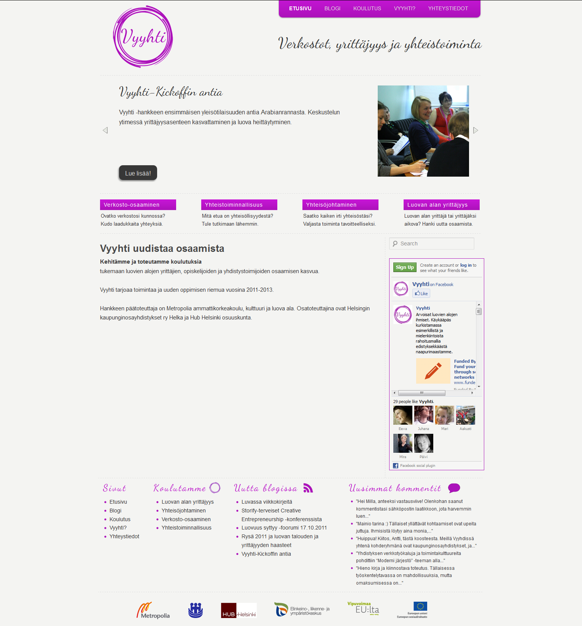
NYKYTILAN KUVAUS
Toimeksiannon taustalla on koulutusmäärien kasvu, jota nykyinen sivusto ei kestä. Nykyisillä sivuilla on myös käytettävyysongelmia, jotka vaativat korjausta.

Slide 3
Tavoitetila
Vyyhdillä selkeät ja helppokäyttöiset sivut, joissa koulutus ja tapahtumaosioilla tärkeä merkitys
Koulutussivuston kautta kävijä löytää helposti tietoa tulevista koulutuksista ja pystyy ilmoittautumaan vaivattomasti
Vyyhti tiimillä käytettävissä Galleria työkalu, jolla kuvien jakaminen ja säilyttäminen on helppoa

Slide 4
Projektin osat
Etusivun ja koulutussivun rakenteen selkeyttäminen
Rakenne ja ilme
Koulutus ja tapahtumakalenterin luonti vaihtoehtojen pohdinta ja toteutus
Kuvagalleria palvelun käyttöönotto vaihtoehtojen pohdinta ja toteutus

Slide 5
Sivujen kohderyhmä
AMK-opiskelijat
-koulutustieto
-tapahtumat
-blogi
Luovan alan yrittäjät
-verkostoituminen
-yhteistyö
-koulutukset
Yrittäjyyttä harkitsevat
-yhteistyö
-vertaistuki
-koulutukset
Yhdistystoimijat ja kaupunginosayhdistykset
-yhteistyö

Slide 6
Muokattavien Sivujen suhde toisiinsa
Etusivu
Koulutuskohtainen sivu
Koulutukset
ilmoittautumislomake

Slide 7
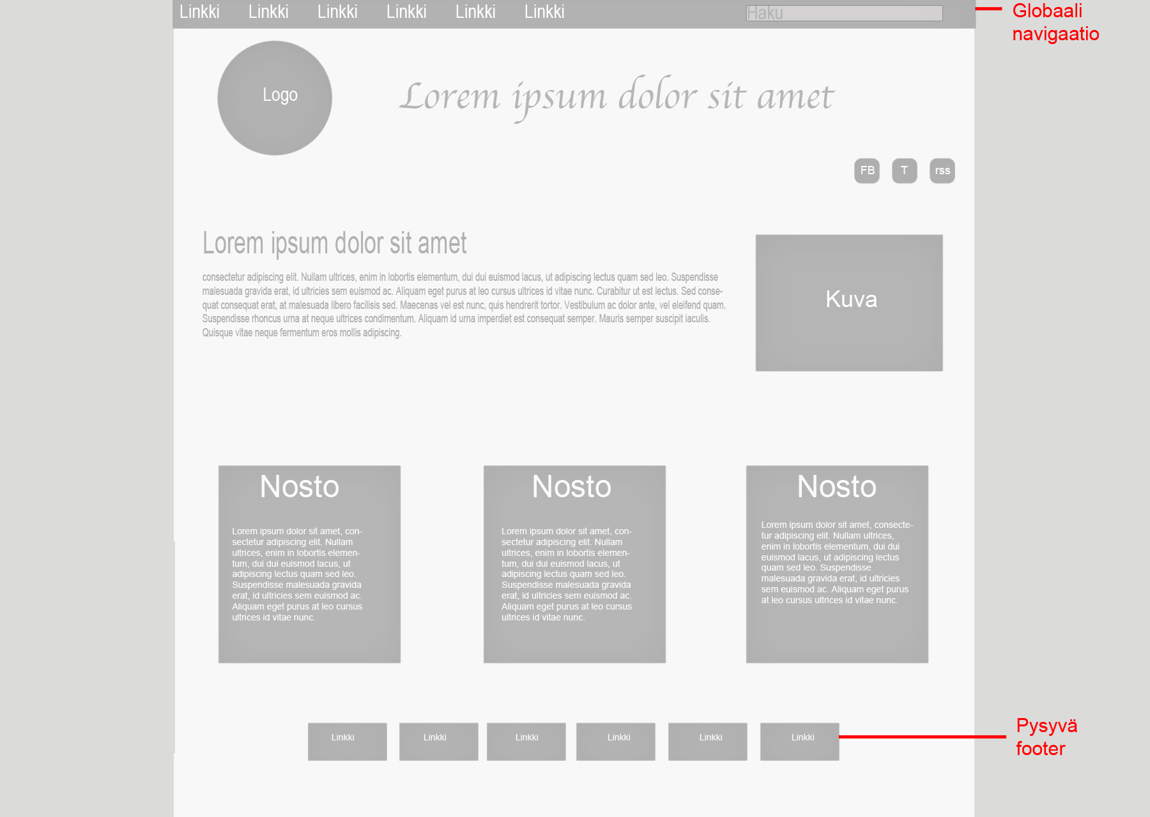
etusivu

Slide 8
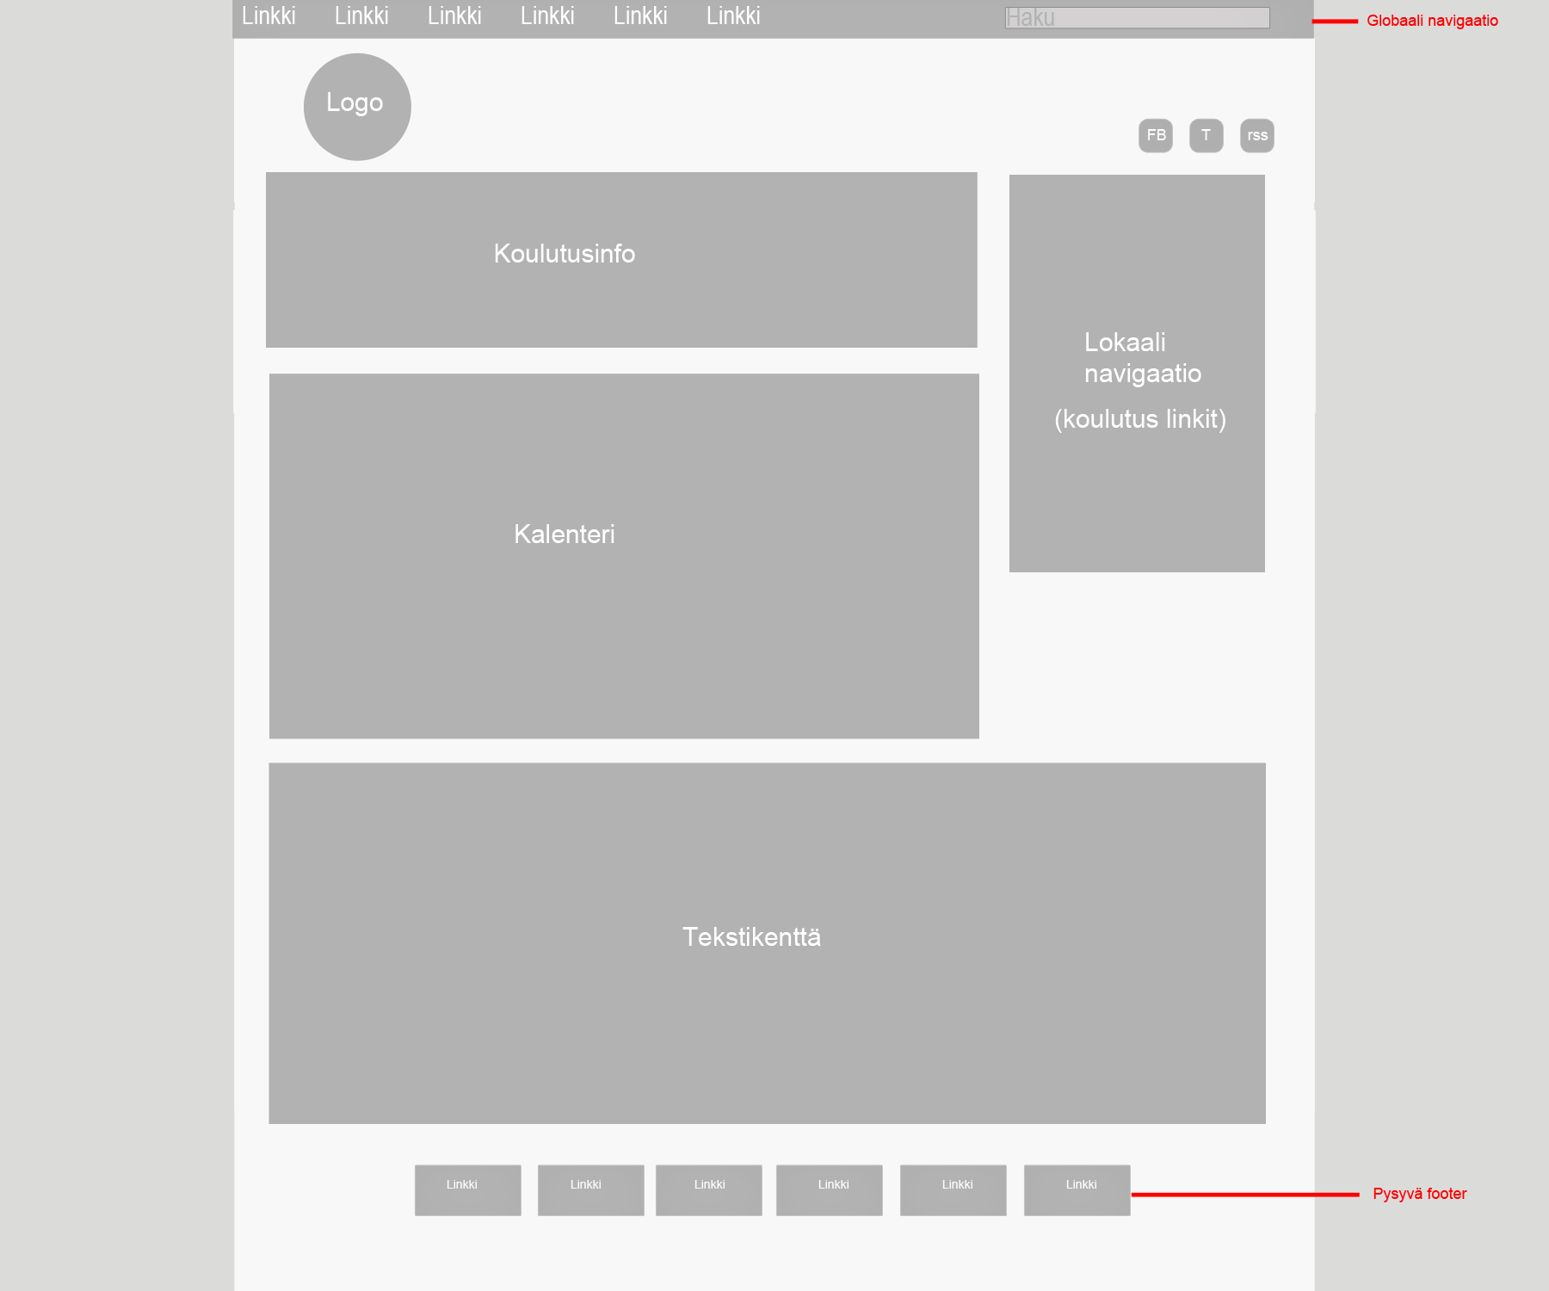
koulutus
Avautuu päänavigaatiosta, kohdasta ”koulutus”

Slide 9
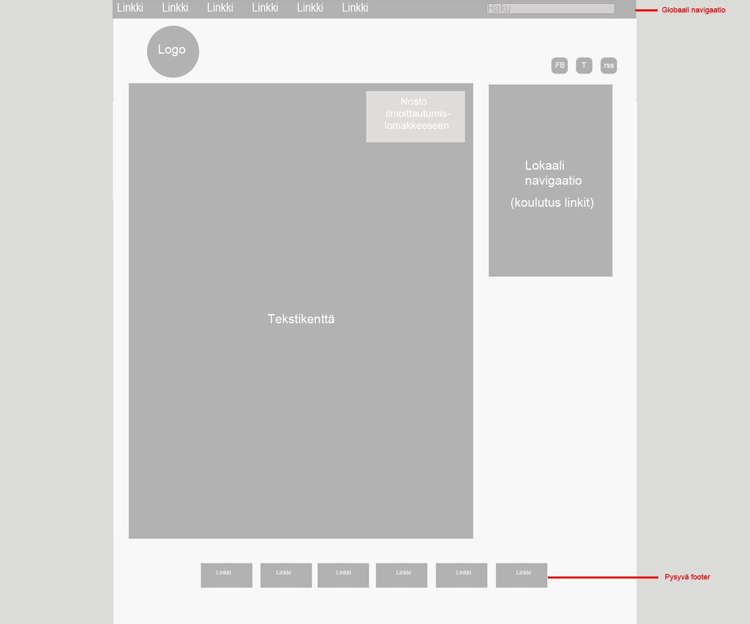
Koulutus-
kohtainen sivu
Avautuu kalenterin merkinnästä tai lokaalista navigaatiosta

Slide 10
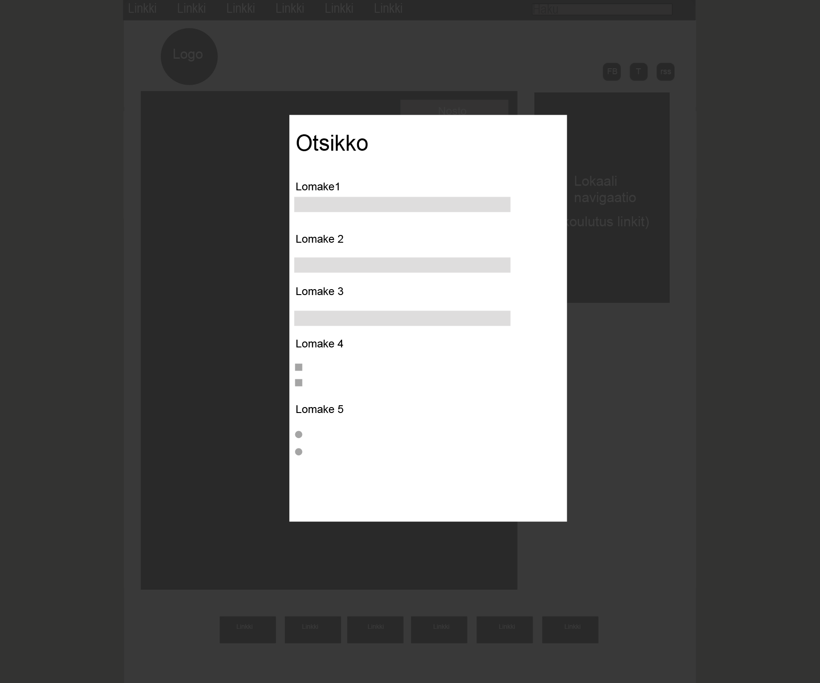
Ilmoittautu-mislomake
Avautuu koulutuskohtaisen sivun ilmoittautumis-nostosta

Slide 11
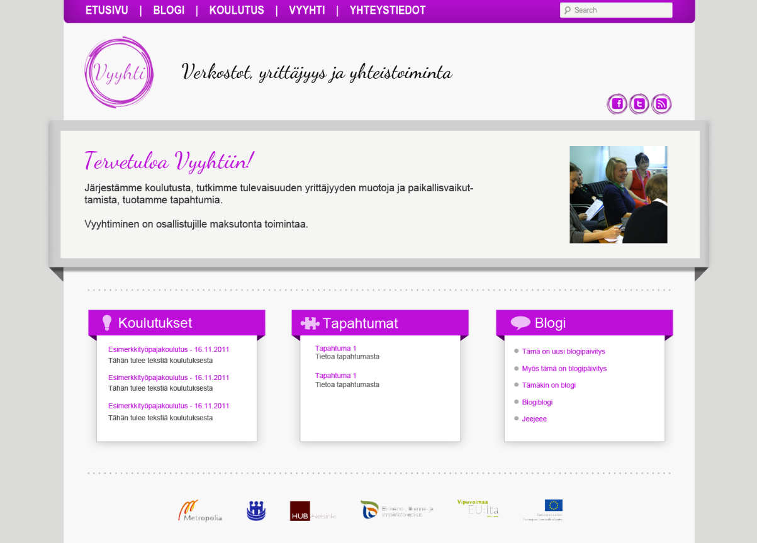
Etusivun LAYOUT

Slide 12
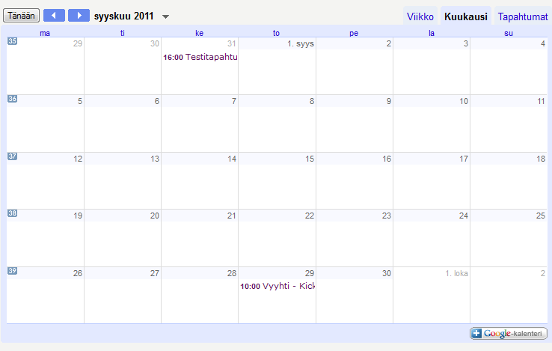
Kalenteri
Kalenteri toteutetaan upottamalla Google-kalenteri sivuille
Klikkaamalla tapahtumaa, kävijä voi siirtyä tapahtuman sivulle ja ilmoittautumiseen

Slide 13
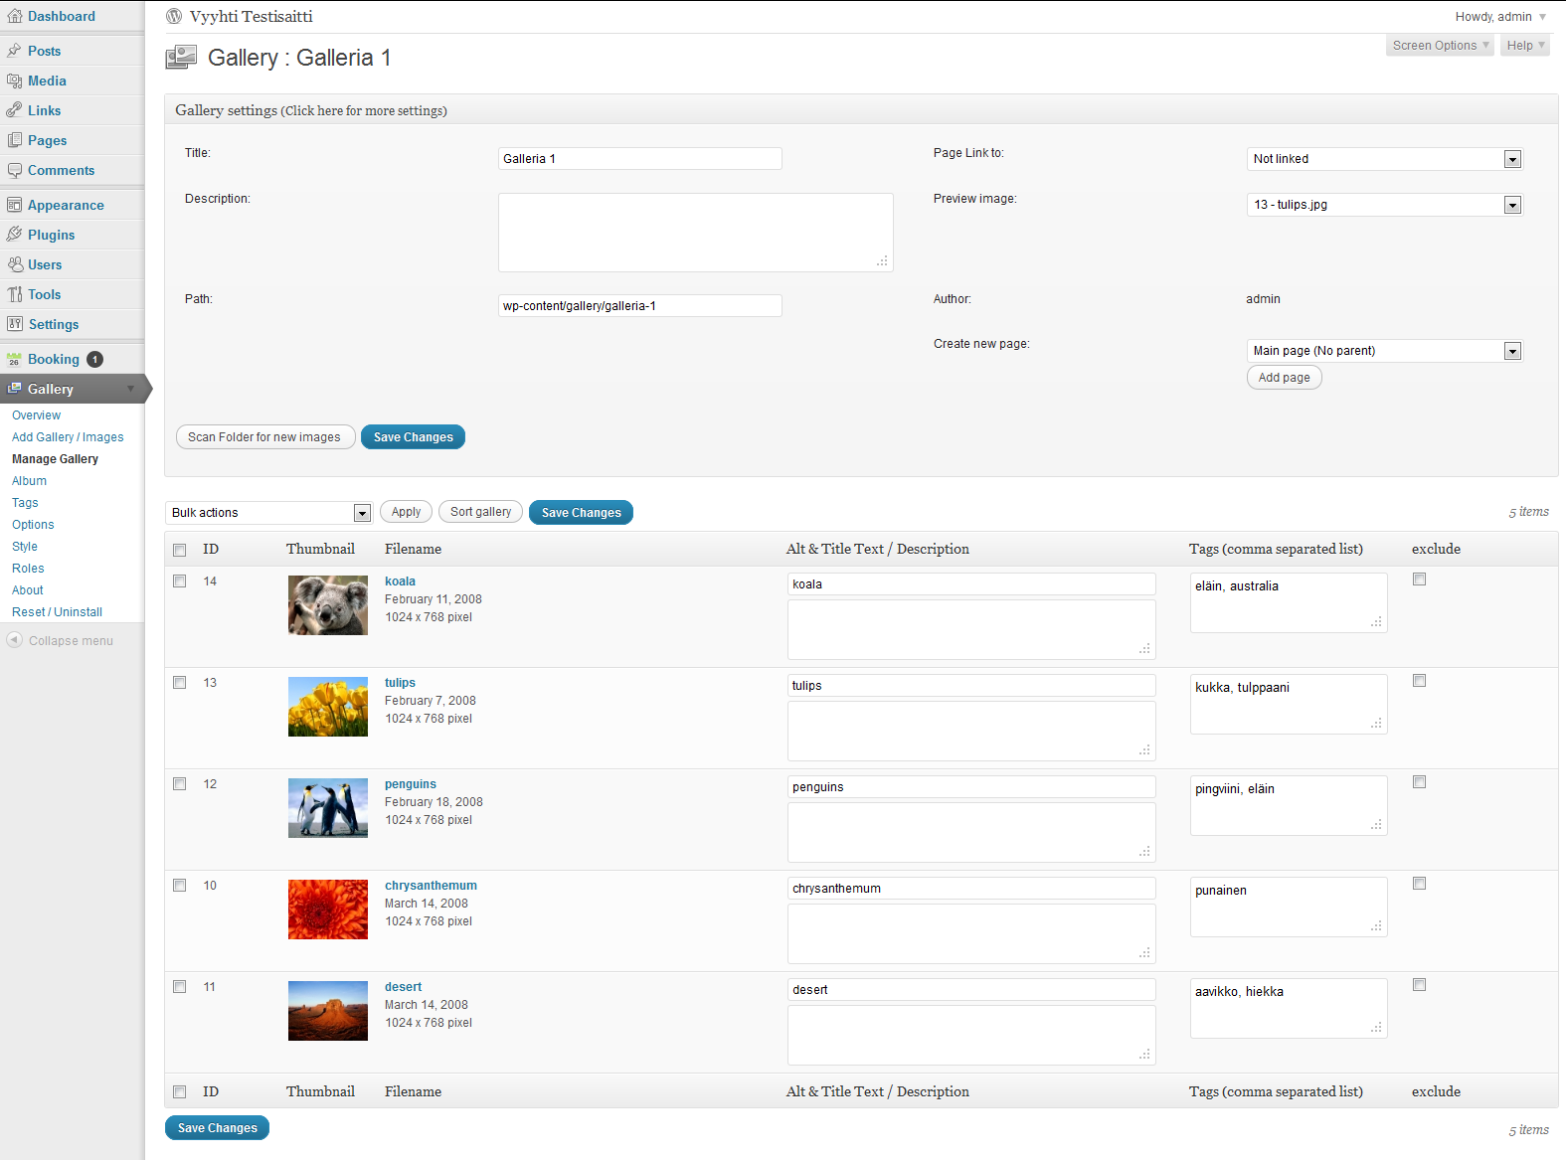
Galleria
NextGen Gallery, asiakkaan omaan käyttöön. Tarpeen mukaan helppo julkaista sivuilla.

